Slide 1


Ejercicio 2. Minimizar número de visitas a un proveedor
Alejandro Rodríguez Muñoz
Adrián Peláez Vegas
Jose Antonio Ruiz Millán
Julio Antonio Fresneda García

Slide 2
Descripción
Un granjero necesita disponer siempre de fertilizante. La cantidad máxima que puede almacenar se consume en r días, por lo que antes de que se consuma, el granjero debe ir a la tienda a comprar.
El problema es que la tienda abre algunos días, de forma irregular. Se conoce con anterioridad esos días.
El algoritmo desarrollado nos da los días que hay que ir a la tienda, en un periodo de tiempo t, para que el número de visitas sea mínimo.

Slide 3
El algoritmo Greedy que hemos usado tiene las siguientes características:
Conjunto de candidatos: Días que abre la tienda.
Candidatos ya usados: Días que ha visitado la tienda.
Función solución: Una lista de días en los que visita la tienda.
Criterio factible: Que el tiempo entre el último día de visita a la tienda y el próximo día de apertura sea menor que r.
Función selección: Día más lejano al último día que fue a la tienda sin sobrepasar r.
Función objetivo: Visitar la tienda el menor número de días posible.

Slide 4
¿Cómo funciona el algoritmo?
Llamaremos d al último día introducido a la solución.
Empezamos en el día d = 0, día el cual el granjero va a la tienda. A partir de este día se ejecuta el algoritmo.
Para elegir los siguientes días para ir a la tienda, hacemos el siguiente ciclo:
De todos los días que abre la tienda, seleccionamos como nodos posibles los días cuya distancia con d sea menor o igual a r.
De esos nodos, elegimos el día más lejano a d.
Ese día será el nuevo d.
El ciclo finaliza cuando no hay más nodos para elegir.

Slide 5
Ejemplo
En este ejemplo el periodo de tiempo t será de 30 días.
La tienda abre los días 2, 3, 6, 9, 10, 13, 14, 15, 19, 21, 23, 27, 28, 29.
El fertilizante se acaba en 4 días (r = 4)

Slide 6
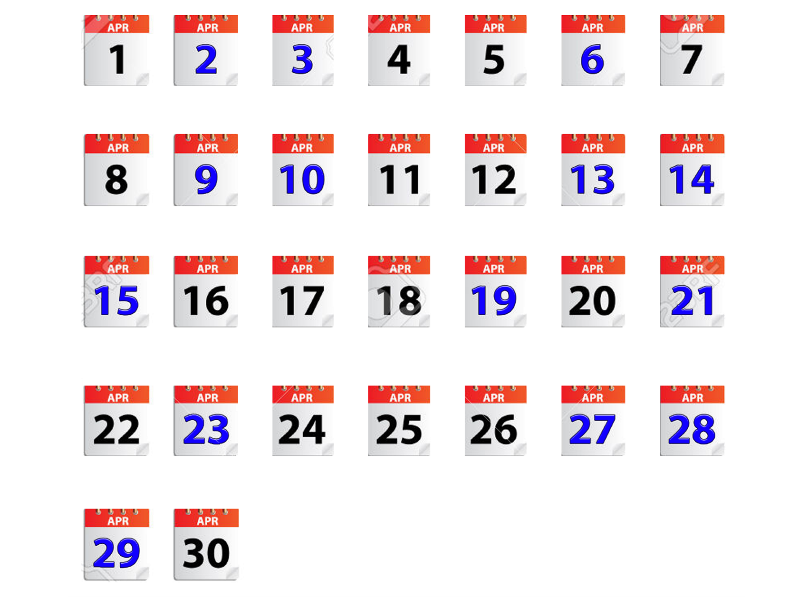
0
2
3
6
9
10
13
14
15
19
21
23
27
28
29
FIN

Slide 7
Código: función
Orden: O(n)

Slide 8
Código: main

Slide 9
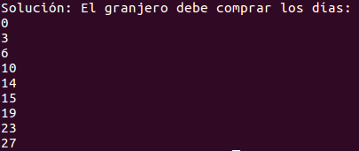
Código: resultado

Slide 10
Este algoritmo es óptimo
Es óptimo por que, cuanto más lejos esté el próximo día d en el que ir a la tienda (dentro de los límites de r), menos días desde d hasta el final quedarán, por lo que menos viajes harán falta para completar la solución.
Si elegimos el día más lejos de entre los posibles, la distancia desde d hasta el final será mínima, por lo que la cifra de viajes siguientes será también mínima.

Slide 11
Conclusión
Basta con añadir a la solución, una y otra vez, el día que abra la tienda más lejano de los que estén como muy lejos, a r días del último día añadido a la solución.
Este algoritmo siempre es óptimo.

